Slide 1
Narrativa Latinoamericana del siglo XX

Slide 2
Narrativa Regionalista
Se desarrolla en las primeras tres décadas del siglo XX.
Presenta a los personajes unidos a la tierra que habitan. El vínculo hombre naturaleza constituye el eje de su temática, se le da enorme importancia al paisaje; la naturaleza, a veces, es más importante que el hombre al cual rodea.
La novela al mismo tiempo está ligada con los procesos sociales y políticos. El conflicto social, la situación de injusticia, aparece muchas veces como eje del mecanismo narrativo.
Los autores de esta corriente muestran una gran capacidad de captar y describir la realidad inmediata. Este tipo de novela asume una estricta actitud regionalista y social en la observación del mundo americano.
Esta corriente hereda literalmente un lenguaje modernista.
Sus formas siguen respondiendo a las convenciones tradicionales, tales como linealidad del relato, desarrollo cronológico del tiempo, presencia del narrador omnisciente organizador absoluto del mundo recreado. Su temática ilustra novelas de la tierra, indigenista, del negro, de los problemas sociales, etc.
Algunos de los escritores más representativos del regionalismo son: Gallegos (“Doña Barbara”, Venezuela, 1929), Guiraldés (“Don Segundo Sombra”, Argentina, 1926), Reyles (“El terruño”, Uruguay, 1916), Rivera (“La vorágine”, Colombia, 1924).

Slide 3
Nueva Narrativa
La línea divisoria entre la narrativa regionalista y la nueva narrativa se ubica, para los críticos en la década del 40, porque en ella se da un salto cualitativo en la novela hispanoamericana. Tal cambio, no puede verse como un corte abrupto con la novela anterior, sino que deviene de un proceso.
Entonces, la nueva narrativa latinoamericana tiene por inicio del proceso renovador los años 40, su consolidación se da en los 50, y su apogeo se da en los años 60 con lo que se ha llamado el “boom” (expansión de la literatura latinoamericana).

Slide 4
Causas que originaron la nueva narrativa
La caída de la República Española (1939) obligó
a muchos intelectuales a emigrar.
Después de la segunda guerra mundial y durante
varios años, se interrumpió la producción
de libros y revistas europeas.
En América se tuvieron que realizar sus propias ediciones.
Un nuevo público más culto surge.

Slide 5
Otro factor a tener en cuenta es la influencia de obras innovadoras (influencias de Kafka y Faulkner).
Impacto aún vigente que produjo el surrealismo.
Importancia de los sueños.
En definitiva la novela se rebela frente a la presentación unívoca de la realidad.
La obra es abierta, ofrece la posibilidad de múltiples lecturas.
Rechaza el realismo tradicional.
El escepticismo y el pesimismo llevan a desconfiar del amor, y a enfatizar la soledad y la incomunicación.
La protesta política y social figuran como una constante

Slide 6
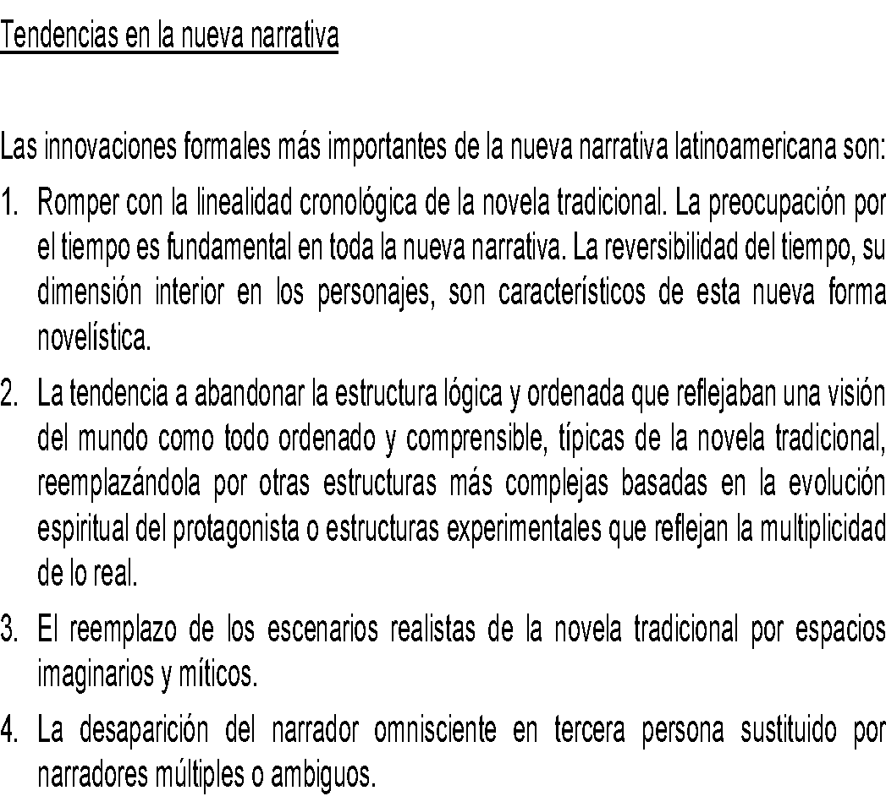

Slide 7
5. La utilización frecuente de elementos simbólicos.
6. Subordinar la observación del mundo objetivo real a la mitificación de lo real.
7. Destacar los aspectos irracionales y misteriosos de la realidad desembocando a veces en el absurdo como metáfora de la existencia humana.
8. La novela moderna también se caracteriza por la rebelión contra toda forma de tabúes morales, sobre todo con los relacionados a la religión y a la sexualidad.
9. Disminución del héroe tradicional. El héroe ejemplar tradicional ya no tiene cabida en la nueva narrativa y es suplantado por otro de figura adecuada a un mundo caótico, degradado y antiheróico.

Slide 8
10.La soledad e incomunicación son constantes en los personajes. El intento de comunicación se orienta a través del sexo.
Renovado interés por el lenguaje, importa renovar y transformar la palabra.
12.El erotismo es un tema importante. Los temas sexuales no aparecen por mero capricho sino para mostrar el desamparo espiritual del hombre que busca, a veces, en el sexo, un arma contra la incomunicación y contra la angustia existencial.
13.El humor también caracteriza la nueva narrativa y se manifiesta de diferentes maneras. El humor satírico de García Márquez y Vargas Llosa.

Slide 9
El boom literario
▪ El “boom” tiene lugar en los años 60. Las novelas hispanoamericanas de esos años adquieren una importancia inusitada, esto indica una masiva divulgación de numerosas obras de los nuevos narradores en todo el mundo occidental.
▪ Solo a partir de esta década puede hablarse realmente de una entrada de la literatura latinoamericana en el mundo, de su articulación orgánica con la literatura universal.
▪ Los escritores del “boom” son diferentes entre sí, por eso no se puede hablar de una corriente o un movimiento literario: Julio Cortázar, Carlos Fuentes, Gabriel García Márquez, Mario Vargas Llosa, Juan Rulfo, Jorge Luis Borges, entre otros.
▪ El “boom” se da sobre todo en México y en la región del Río de la Plata por motivos demográficos e industriales que favorecen la producción literaria. El desarrollo de la industria editorial en estos centros ha ejercido una influencia enorme en la masiva divulgación reciente de la novela hispanoamericana.

Slide 10
▪El realismo mágico
Representantes: Asturias, Carpentier, Rulfo y García Márquez entre otros. Nace de la alteración insólita de la realidad de una relación privilegiada, favorecedora de las inadvertidas riquezas de la realidad. A través de lo maravilloso se descubre una nueva dimensión de la realidad.
▪Une a la visión surrealista, el elemento mítico legendario americano, propio del espíritu indígena.
▪El fin consiste en captar el misterio que se oculta bajo la realidad. El escritor trata de desentrañar su misterio.
▪Este concepto que aúna las ideas de realidad y fantasía suma a los caracteres subjetivistas de corrientes europeas, los elementos mágicos, intemporales, imaginativos que subsisten en la mentalidad latinoamericana (leyenda, superstición, folclore, primitivismo, etc), convirtiéndose en una forma más de oposición al realismo objetivista tradicional.

Slide 11
▪Es considerado para Ángel Flores como: combinación de la realidad y la fantasía, transformación de lo real en irreal, deformación del tiempo y del espacio, literatura dirigida a una minoría intelectual.
▪Asturias es uno de los primeros escritores hispanoamericanos que se inspiran en los elementos culturales primitivos del mundo americano, con ellos forja leyendas que reflejan una realidad mágica.
▪Carpentier se resiste a aceptar influencias extranjeras, al hablar de lo real maravilloso. Este destaca lo maravilloso en la realidad americana misma, en sus fuerzas mitológicas, su paisaje, etc. Lo maravilloso en nuestro continente es algo cotidiano.

Slide 12
Bienvenidos a
Cien años de Soledad
De
Gabriel García Márquez

Slide 13
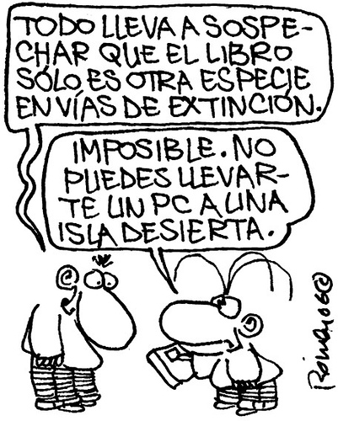
Notes:
13

Slide 14
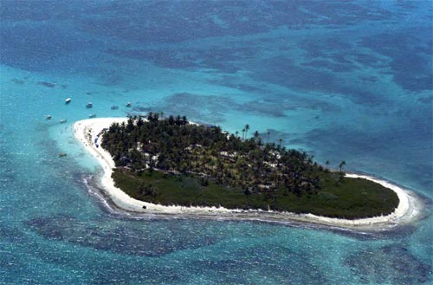
¿Qué libro llevarías a una isla desierta?
Notes:
14

Slide 15
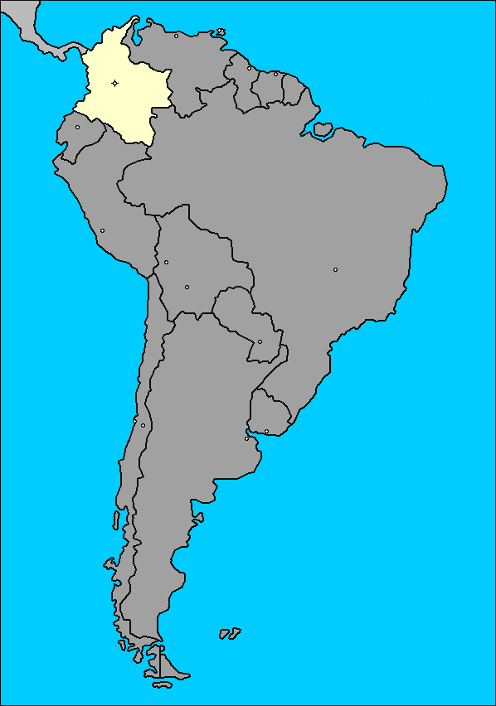
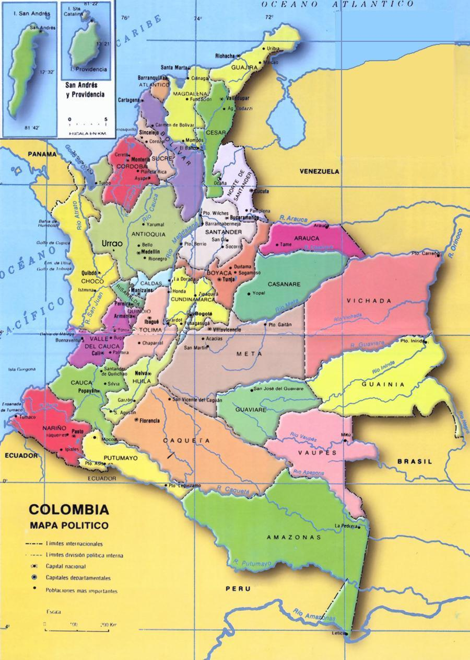
Notes:
15

Slide 16
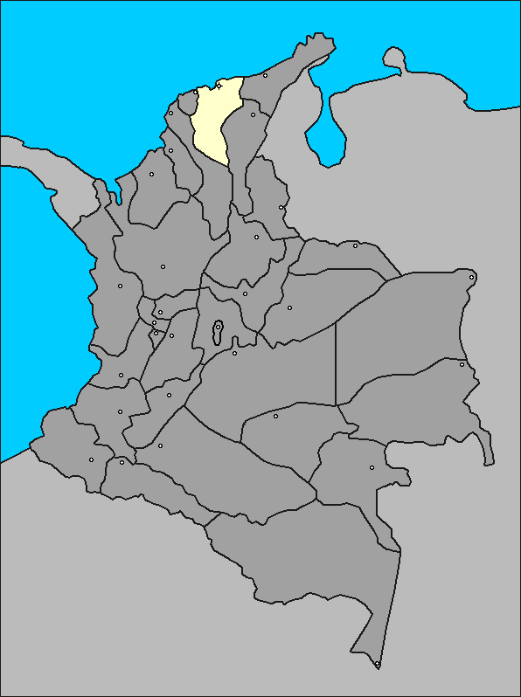
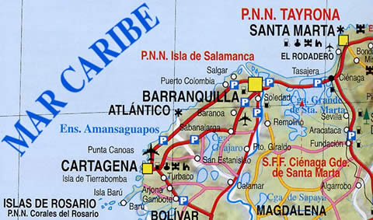
Santa Marta, Colombia
Notes:
16

Slide 17
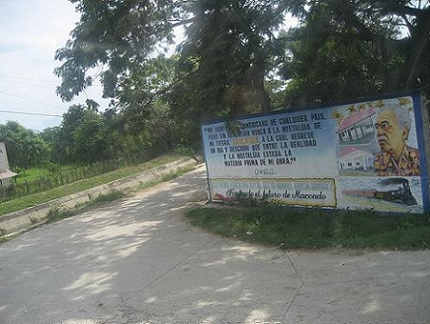
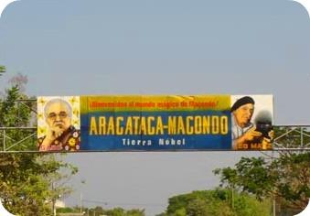
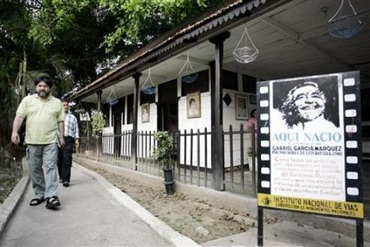
Aracataca
Notes:
17

Slide 18

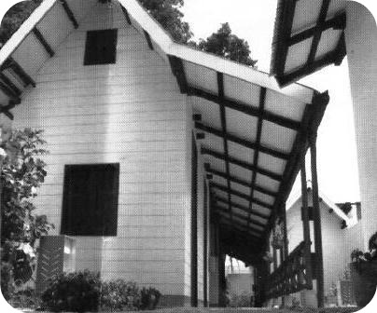
Restaurante “Gabo”
Casa museo “G. García Márquez”
Notes:
18

Slide 19
“Mi recuerdo más vivo y constante no es el de las personas, sino el de la casa misma de Aracataca donde vivía con mis abuelos. Es un sueño recurrente que todavía persiste. Más aún todos los días de mi vida despierto con la impresión, falsa o real, de que he soñado que estoy en esa casa. No que he vuelto a ella, sino que estoy allí, sin edad y sin ningún motivo…” G.G.M. Una vida de Gerald Martin.
Notes:
19

Slide 20
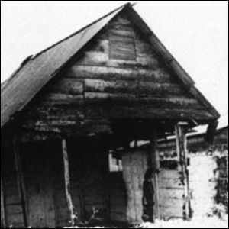
Frente de la casa de los abuelos
Notes:
20

Slide 21
El título nos remite a dos ejes fundamentales de la novela: el tiempo y la soledad, ambos aparecen en la primera frase y allí nos remitiremos para trabajarlo
Notes:
21

Slide 22
PRIMERA FRASE
“Muchos años después, frente al pelotón de fusilamiento, el coronel Aureliano Buendía había de recordar aquella tarde remota en que su padre lo llevó a conocer el hielo”

Slide 23
G.G.M. nos dice que la primera frase de sus obras en la más difícil de concebir; tal vez porque en esta aparece la concepción general de la novela. Allí nos expone los temas fundamentales y nos presenta a quien puede ser considerado el personaje central de la obra.
Notes:
23

Slide 24
“Lo toqué y sentí que me quemaba. Pero en esta primera frase de la novela yo necesitaba el hielo, porque en un pueblito que es el más caliente del mundo la maravilla es el hielo…”
Notes:
24

Slide 25
“Un episodio no es contado verdaderamente de su comienzo a su fin. Se comienza por un elemento llamativo e importante que se elige como eje y que se desarrolla luego con la ayuda de informaciones de valor variable, las cuales conciernen a momentos anteriores o posteriores.”
Notes:
25

Slide 26
“La primera frase comienza con una prospección ( salto al futuro) “Muchos años después…”
Notes:
26

Slide 27
https://www.youtube.com/watch?v=-u6X6MMNy6s
http://www.youtube.com/watch?v=_-DIbNNPtYU
http://youtu.be/GMpsqbge99c
https://www.youtube.com/watch?v=HSqU6PWxKYg
Notes:
27

Slide 28
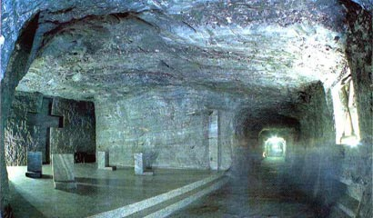
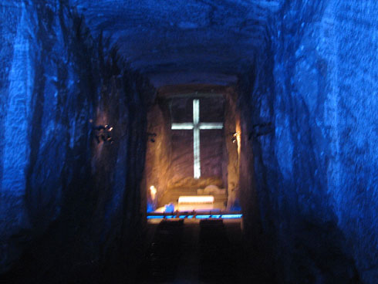
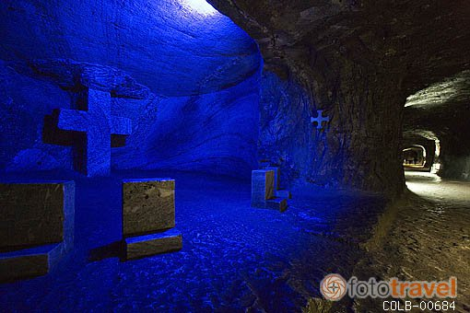
Catedral de sal Zipaquirá
Notes:
28

Slide 29
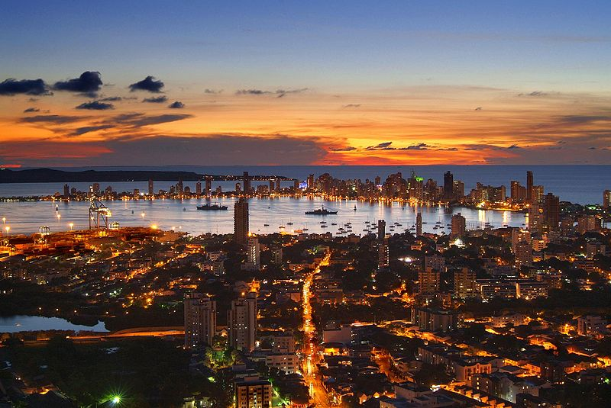
Cartagena de Indias
Notes:
29

Slide 30
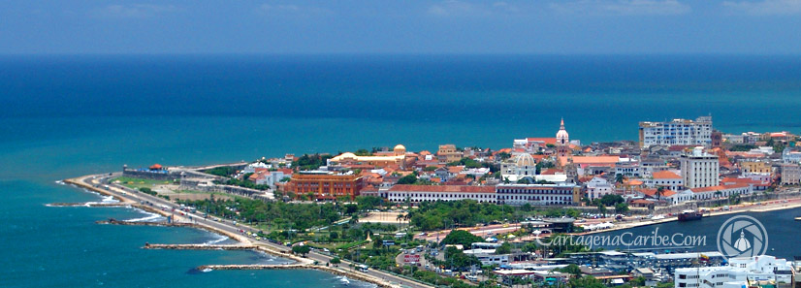
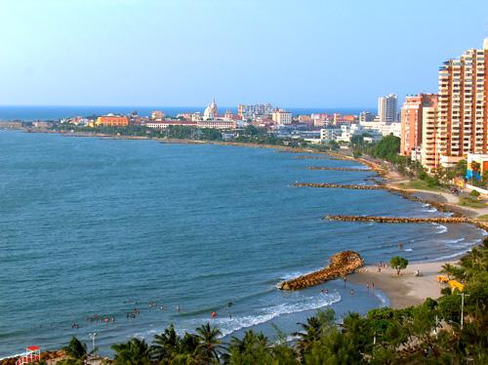
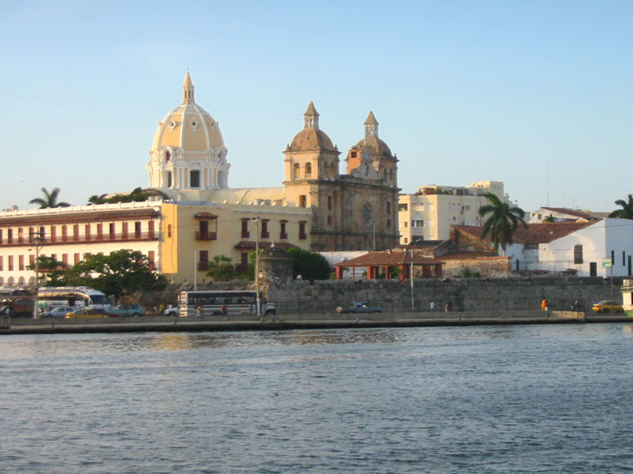
Notes:
30

